Slide 1

Тема выпускной квалификационной работы:
«Разработка веб-приложения калькулятор для сбора компьютера»
Национальный исследовательский университет «МЭИ»
Инженерно-экономический институт
Научный руководитель: Краюшкин Владимир Валентинович
Студент группы ИДзс-25-21: Германов Алексей Сергеевич
Москва, 2025

Slide 2

Цель и задачи
Цель – упростить процесс выбора комплектующих для персональных компьютеров, учитывая предпочтения пользователей и требования к системе.
Основными задачами были выделены:
Разработка интуитивно понятного и функционального веб-приложения "Калькулятор для сбора компьютера", которое позволит пользователям подбирать оптимальные конфигурации ПК.
Создание удобного пользовательского интерфейса, упрощающего процесс выбора комплектующих.
Автоматизация подбора компонентов с учетом заданных параметров: бюджета, производителя, технических характеристик и совместимости.

Slide 3
Постановка задачи
Основной задачей выпускной квалификационной работы является разработка веб-приложения "Калькулятор для сбора компьютера", предназначенного для упрощения процесса подбора конфигураций ПК.
Требования к системе:
Автоматизация подбора конфигурации;
Удобство взаимодействия;
Доступ к аналитической информации;
Масштабируемость и гибкость.

Slide 4
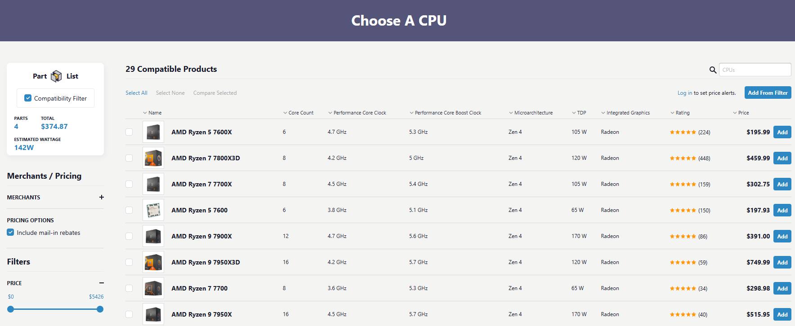
Существующие решения на рынке

Slide 5






Инструменты разработки

Slide 6
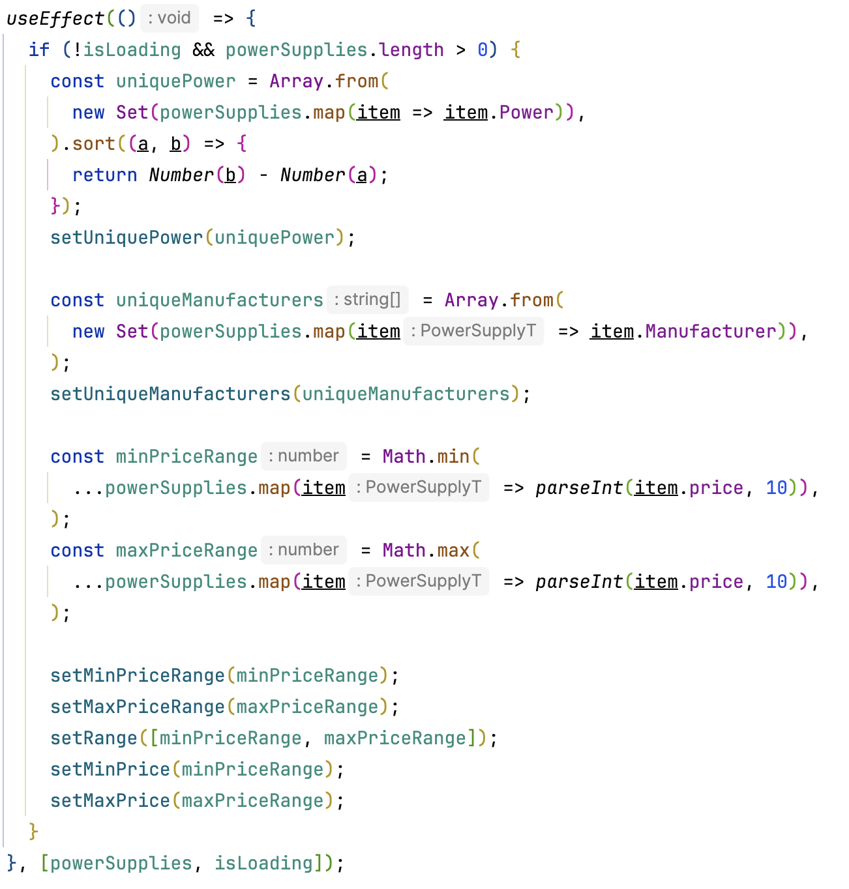
Загрузка данных

Slide 7
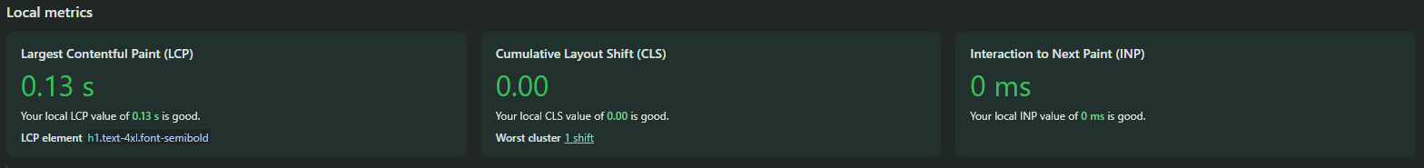
Тестирование
LCP – измеряет время, за которое на экране появится наиболее видимый элемент.

Slide 8
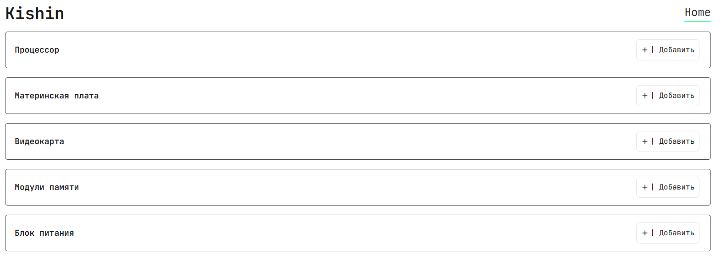
Интерфейс

Slide 9
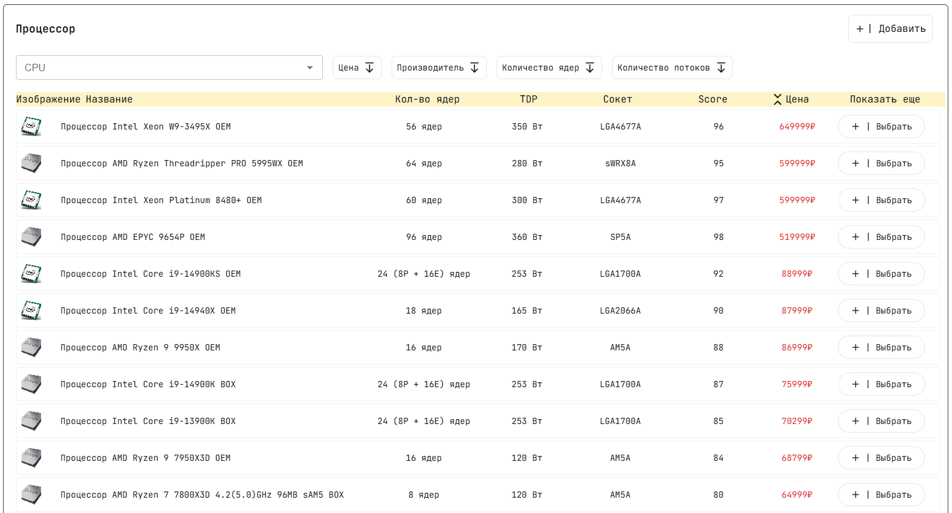
Процессор

Slide 10
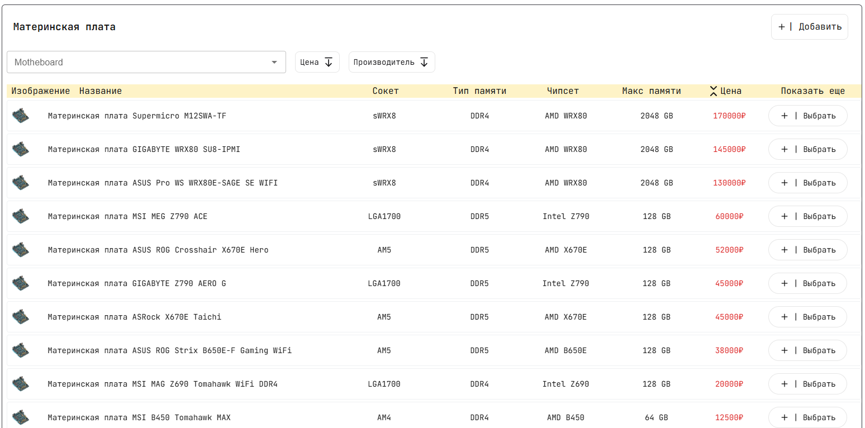
Материнская плата

Slide 11
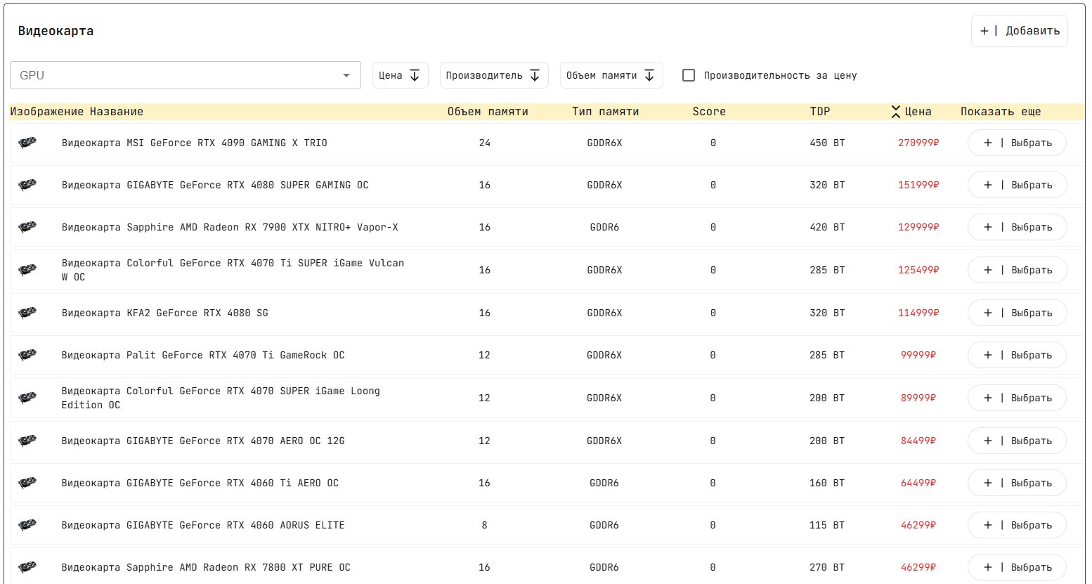
Видеокарта

Slide 12
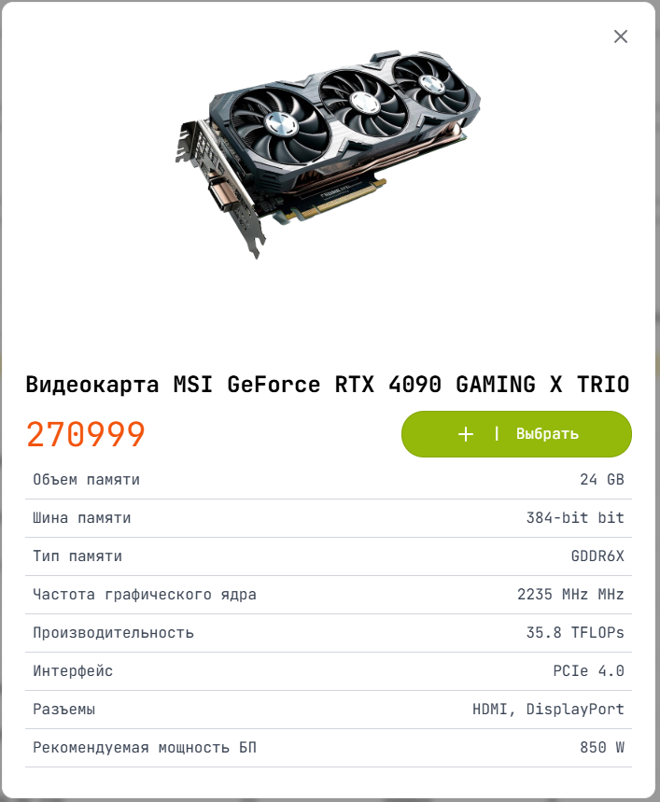
Подробная информация

Slide 13
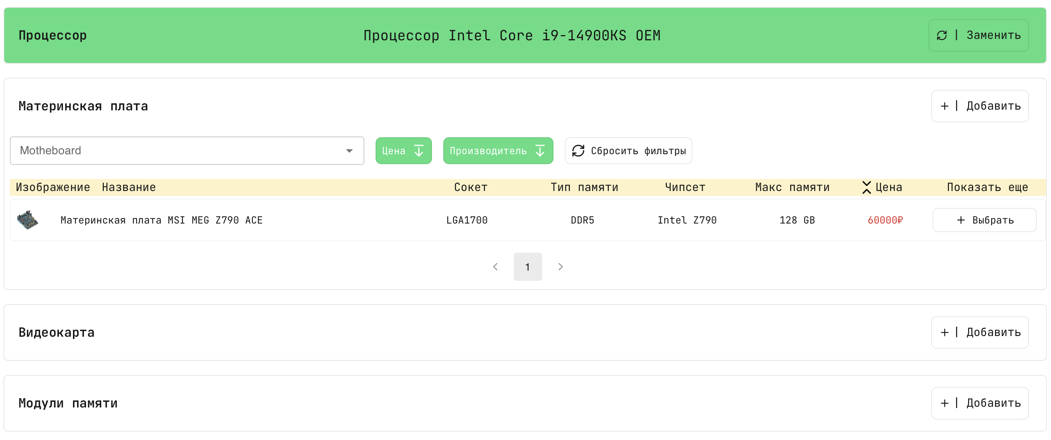
Фильтрация

Slide 14
Развитие веб-приложения
Дальнейшее масштабирование веб-приложения:
интеграция с магазинами;
сохранение и экспорт сборок;
3D-визуализация сборки;
интеграция тестов бенчмарков;
аналитика и статистика.

Slide 15
Заключение
В ходе работы было разработано веб-приложение для подбора комплектующих компьютера, который позволяет пользователям быстро и удобно находить оптимальные конфигурации с учетом совместимости, стоимости и производительности.
В результате реализации проекта:
разработан удобный и интуитивно понятный интерфейс;
реализованы фильтрация и сортировка комплектующих;
обеспечена работа с базой данных и управление состоянием через современный стек технологий;
проведено тестирование, подтверждающее корректность работы системы.

Slide 16
Тема выпускной квалификационной работы:
«Разработка веб-приложения калькулятор для сбора компьютера»
Национальный исследовательский университет «МЭИ»
Инженерно-экономический институт
Научный руководитель: Краюшкин Владимир Валентинович
Студент группы ИДзс-25-21: Германов Алексей Сергеевич
Москва, 2025

